Slide 1
ОТЧЕТ О УЧАСТИИ ВО ВСЕРОССИЙСКОЙ НАУЧНО – ПРАКТИЧЕСКОЙ КОНФЕРЕНЦИИ «РОЛЬ СПЕЦИАЛИСТОВ СО СРЕДНИМ МЕДИЦИНСКИМ ОБРАЗОВАНИЕМ В ОКАЗАНИИ ПЕРВИЧНОЙ МЕДИКО – САНИТАРНОЙ ПОМОЩИ СЕЛЬСКОМУ НАСЕЛЕНИЮ» 1-2 октября 2019г. г. УФА

Slide 2
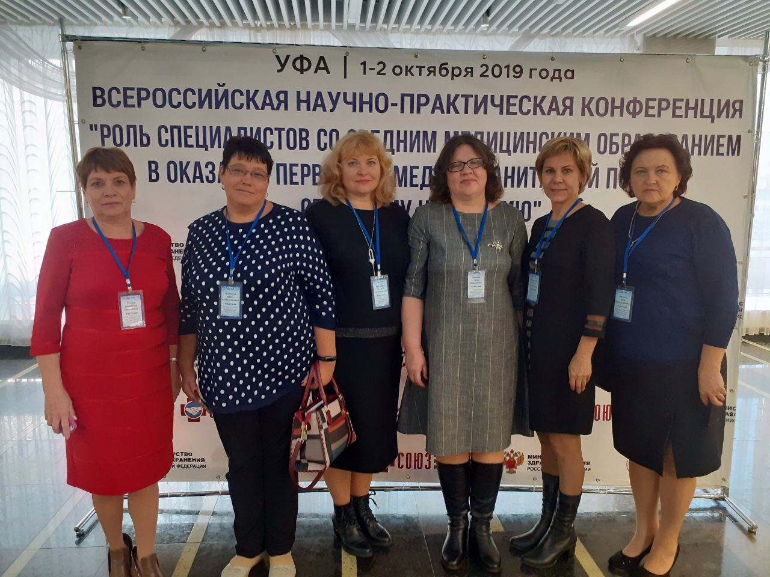
Выражаем благодарность Самарской региональной общественной организации медицинских сестер, президенту Косаревой Н.Н. за организацию и возможность участия в конференции.

Slide 3
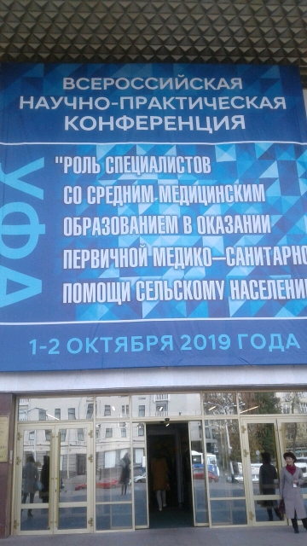
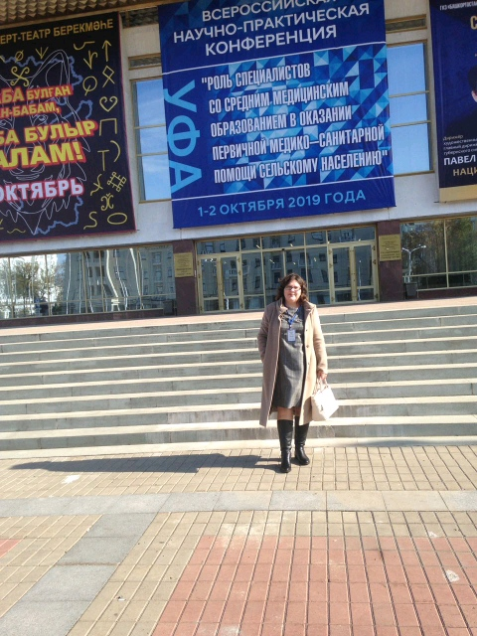

Slide 4
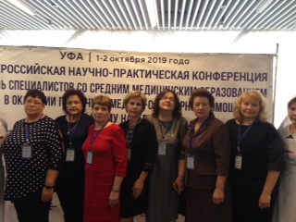
Делегаты конференции от Самарской области.
Косарева Нина Николаевна – президент СРООМС
Теплякова Ирина Александровна – зав. ФАП Похвистневская ЦРБ
Митяева Алла Александровна – фельдшер ФАП Сергиевская ЦРБ
Пухова Валентина Николаевна – зав. ФАП Красноярская ЦРБ
Инжуватова Татьяна Анатольевна – зав. ФАП Кинель – Черкасской ЦРБ
Чечнева Елена Николаевна – зав. ФАП Ставропольской ЦРБ
Курочкина Татьяна Александровна – зав. ФАП Шигонская ЦРБ
Синицына Елена Михайловна – заместитель главного врача по работе с сестринским персоналом ГБУЗ «Самарская областная клиническая психиатрическая больница», (член правления СРООМС)

Slide 5
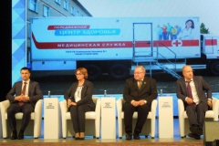
Президиум представляли: директор департамента медицинского образования и кадровой политики в здравоохранении МЗ РФ И.А. Купеева и.о. министра здравоохранения Республики Башкортостан М.В. Забелин главный внештатный специалист – эксперт МЗ РФ по управлению сестринской деятельностью ностью, заведующий кафедрой сестринского дела ФГБОУ во «самарский государственный медицинский университет» С.И. Двойников ректор ФГБОУ ВО «башкирский государственный медицинский университет» В.И. Павлов
ПЕРВЫЙ ДЕНЬ КОНФЕРЕНЦИИ ПРОХОДИЛ НА ПЛОЩАДКЕ ГОСУДАРСТВЕННОГО КОНЦЕРТНОГО ЗАЛА «БАШКИРИЯ»

Slide 6
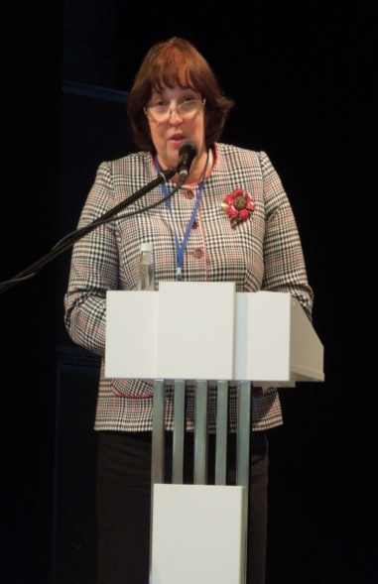
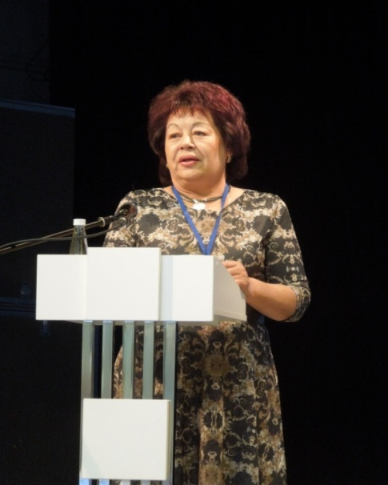
ПЛЕНАРНОЕ ЗАСЕДАНИЕ
Заместитель директора по научной работе
ФГПОУ «Центральный научно – исследовательский
институт организации и информатизации здравоохранения
И.М.Сон
С докладом
«Фельдшерско – акушерский пункт –
основа здравоохранения села»
Главный внештатный специалист по управлению
Сестринской деятельностью МЗ РБ, президент
Региональной общественной организации
«Профессиональная ассоциация специалистов
С высшим сестринским, средним медицинским и
Фармацевтическим образованием» И.Н. Засыпкина
С докладом «Организация работы фельдшерско
Акушерских пунктов в Республике Башкортостан»
Главный внештатный специалист
по сестринскому делу Сибирского
федерального округа и Забайкальского края,
президент Забайкальской региональной
общественной организации В.А. Вишнякова
с докладом «Роль профессиональной ассоциации в развитии первичной медико – санитарной помощи (на примере Забайкальского края)»

Slide 7
ПЛЕНАРНОЕ ЗАСЕДАНИЕ
Так же выступили с докладами:
Главный внештатный специалист по управлению сестринской деятельностью МЗ ОО, главный медицинский брат ГБУЗ «Оренбургская областная клиническая инфекционная больница»
А.В. Володин «О реализации комплекса мероприятий по улучшению практической деятельности медицинского персонала фельдшерско – акушерских пунктов в медицинских организациях Оренбургской области»
Главный областной специалист по управлению сестринской деятельностью Департамента охраны здоровья населения Кемеровской области И.С. Сергиенко «Организация оказания медицинской помощи сельскому населению Кемеровской области»
Главная медицинская сестра ОГБУЗ «Волоконовская центральная районная больница» МЗ Белгородской области О.В. Будько «Реализация национального проекта «Здравоохранение» на фельдшерско – акушерском пункте: опыт и проблемы»
Заведующая ФАП ГБУЗ Ленинградской области «Тосненская клиническая межрайонная больница» Л.Ф. Цыгановкина «Роль фельдшеровв обеспечении сельского населения доступной первичной медико – санитарной помощью»

Slide 8
ЗАСЕДАНИЕ ПРОФИЛЬНОЙ КОМИССИИ МЗ РФ
Открыл заседание доклад главного внештатного специалиста – эксперта МЗ РФ по управлению сестринской деятельностью, заведующего кафедрой сестринского дела ФГБОУ ВО «Самарский государственный медицинский университет
С.И. Двойников с докладом6 «Роль главных специалистов по управлению сестринской деятельностью в реализации Национального проекта «Здравоохранение»

Slide 9
Ирина Анатольевна Левина – главный внештатный специалист по управлению сестринской деятельностью МЗ РФ в Уральском федеральном округе и Министерства здравоохранения Свердловской области, директор ГПОУ «Свердловский областной медицинский колледж, президент «Союза медицинских профессиональных организаций» с докладом «Новые форматы профессиональных коммуникаций в условиях реализации Национального проекта»

Slide 10
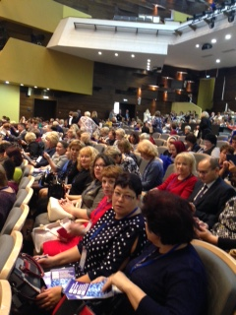
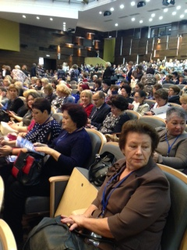
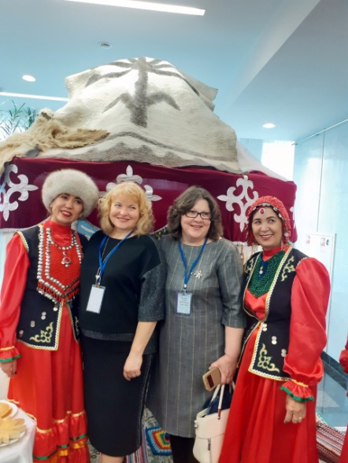
Первый день конференции

Slide 11
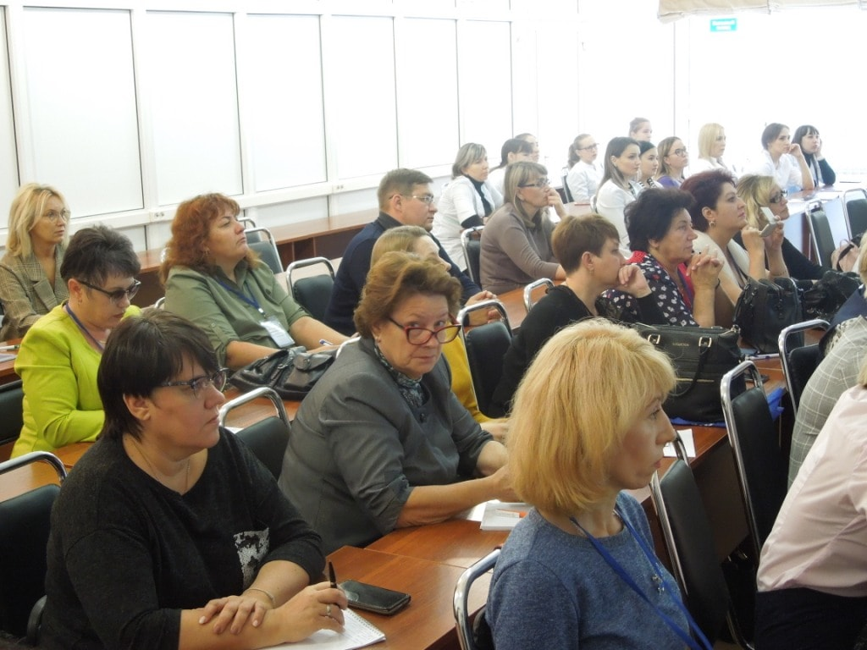
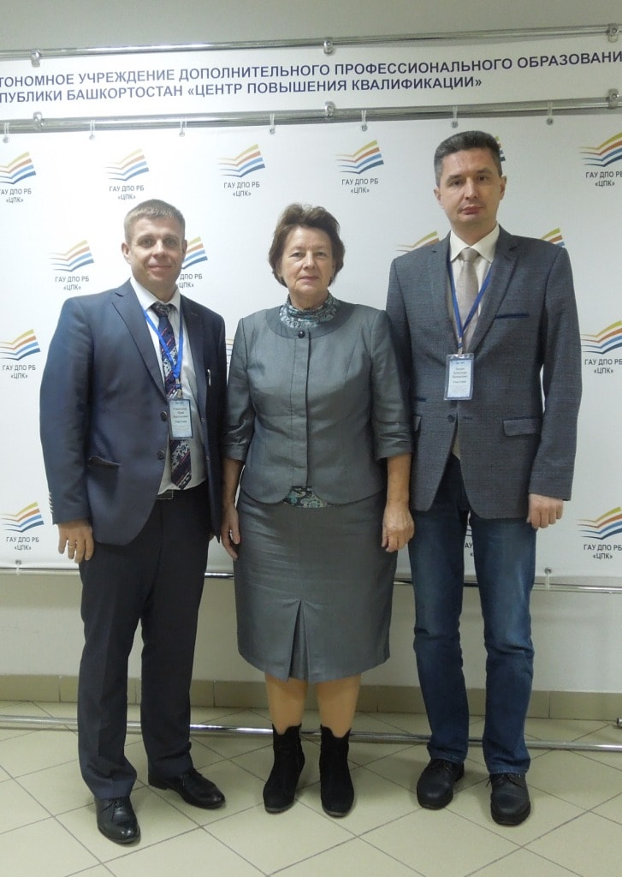
Второй день конференции
Секция №1 «Организация контроля качества»

Slide 12
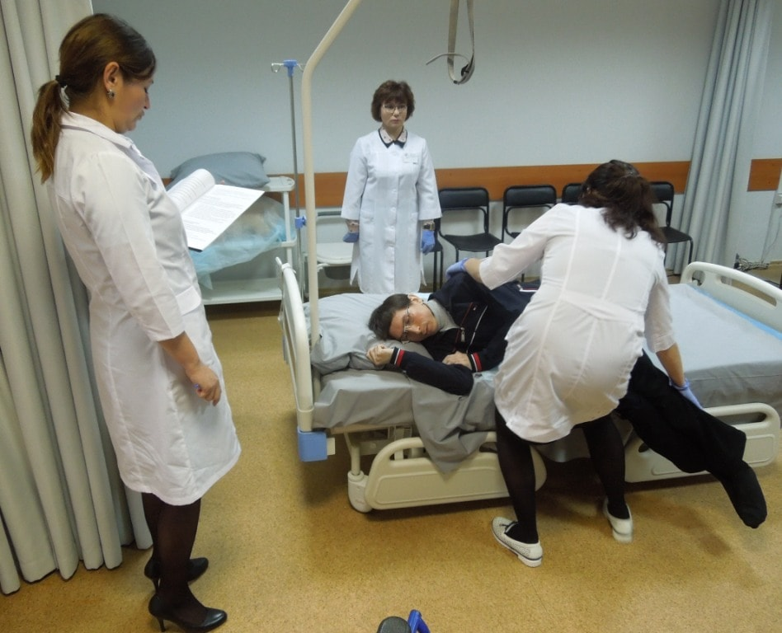
Секция №3 «Пациент -ориентированный уход за больными»

Slide 13
Секция №2 «Организация работы фельдшера ФАП

Slide 14
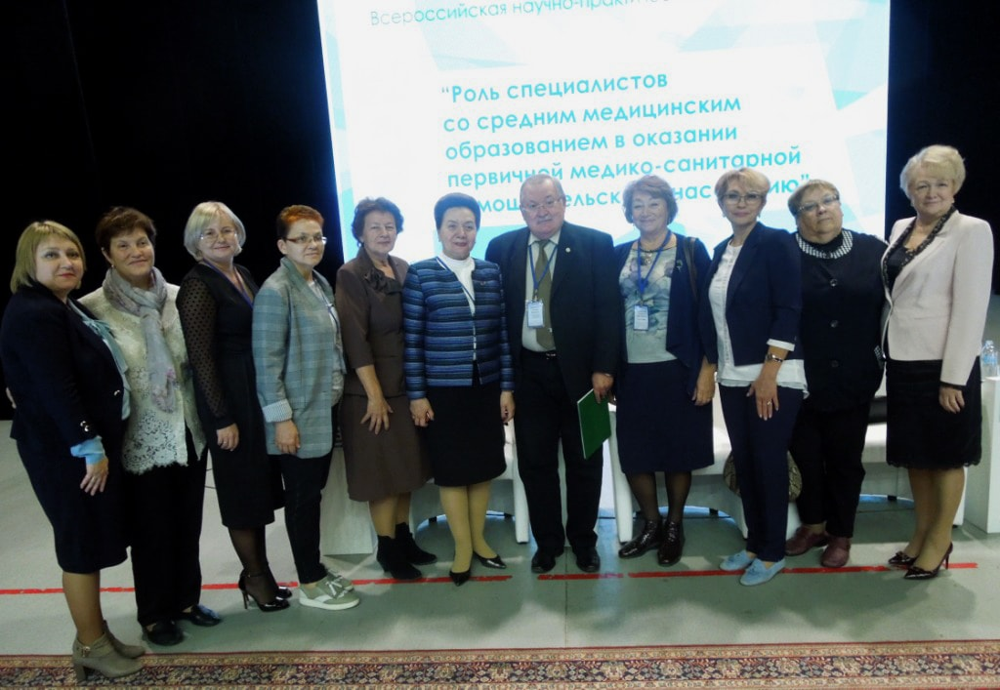
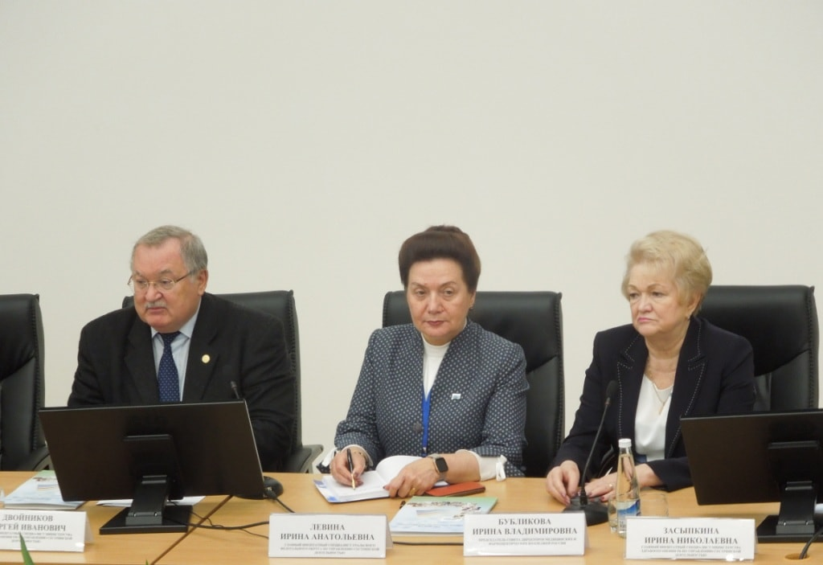
Подведение итогов. Принятие резолюции.

Slide 15
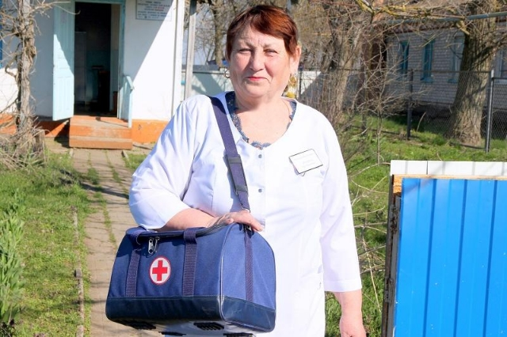
Благодарю за внимание!

